Slide 1





2026-04-02 LIVE
Brand
小程序还能这么写？
意图 -> 原子类 -> 运行结果
Pipeline
AI 出样式，Tailwind 跑全端
Prompt
Tailwind
一句话描述界面 -> AI 生成 Tailwind 类名 -> weapp-tailwindcss 自动转译 -> 小程序直接预览
weapp-tw
Preview
痛点重述
AI 出 UI
Tailwind 语言层
工程化落地
01

Slide 2
灵魂拷问
你到底花了多少时间在写样式？
你不是在写样式。 你是在交时间税。
时间税
额外负担
平台差异
上周写了多少行样式？
单位适配
花了多少时间调 margin / padding / radius / shadow？
多端一致性
你是在写业务，还是在做像素搬运？
小程序场景还要额外承担平台差异、单位适配和多端一致性。
02

Slide 3
为什么小程序样式开发一直慢
不是你不努力，是旧范式本来就低效
真正拖慢你的， 不是 CSS 本身。
4
个固定摩擦点
而是表达、试错、适配、反馈这 4 个摩擦点叠在一起。
表达成本高
试错成本高
跨端一致性差
反馈链路长
03

Slide 4
旧范式 vs 新范式
从“手写属性”切到“表达意图”
这页要停顿一下再讲。
旧范式
新范式
• 先想 CSS 属性
• 先说清界面意图
• 一条一条试
• AI 给第一版结果
• 人肉反复试错
• Tailwind 做受约束表达
核心转折：以前写的是属性，现在写的是意图。
04

Slide 5
先看结果
一句话，AI 出一版卡片样式
先看结果，再回头拆过程。
Prompt 示例
请帮我生成一组适合小程序页面的 Tailwind 类名，不要写 CSS。 目标是一个渐变卡片： - 大圆角 - 蓝青色渐变背景 - 柔和阴影 - 标题 32rpx，加粗 - 副标题 24rpx，透明度略低 - 底部一个白底深色字按钮
渐变卡片
AI 直接生成第一版 UI 语言
渐变卡片
大圆角
柔和阴影
标题 / 副标题 / CTA
描述界面
拿到类名
直接贴进页面
讲法提示：别先讲 Prompt 技巧，先让观众看到“结果真的出来了”。
05

Slide 6
为什么是 Tailwind，不是直接写 CSS
Tailwind 是更适合 AI 的样式语言
结构化语言
可枚举
可组合
比自由 CSS 更可枚举、更可约束，也更适合 AI 稳定输出。
可约束
更稳定
06

Slide 7
三层模型
意图 -> 原子类 -> 小程序适配
记住这一张，整场直播都在解释它
先对接 Tailwind，再对接小程序
你：描述界面意图
→
AI：生成 Tailwind 类名
→
weapp-tailwindcss：翻译成小程序结果
AI 不直接对接小程序，它先对接 Tailwind 这层表达语言。
你讲完这一页，观众应该已经知道整条链路怎么记。
07

Slide 8
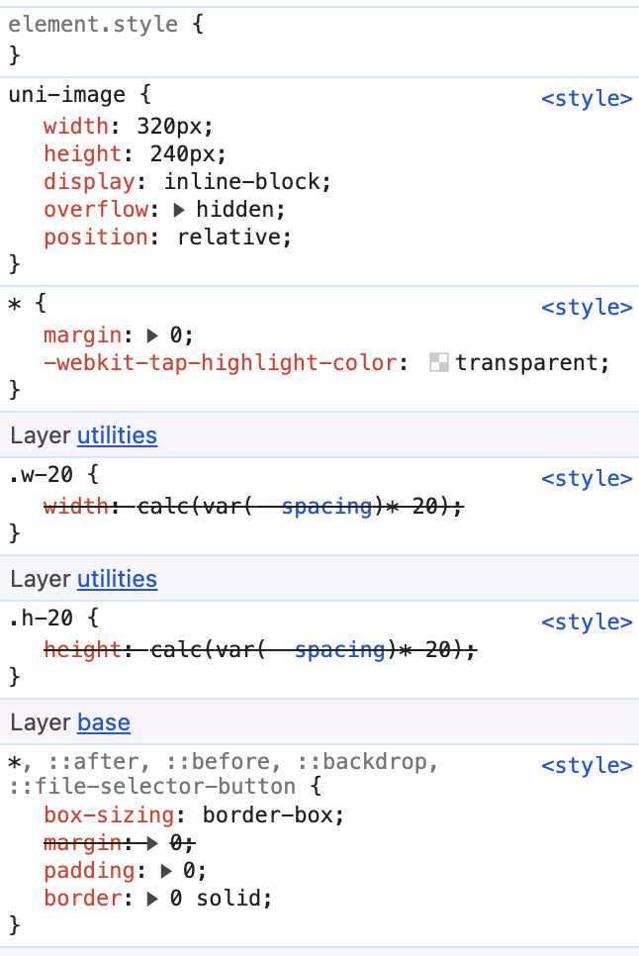
weapp-tailwindcss 在做什么
不只是插件，而是一条工程链路
Architecture
不是插件，是链路
把“能写 Tailwind”升级成“能稳定运行”
多框架、多端与运行时适配
多构建工具基底支持
Tailwind 小程序全方面解决方案
08

Slide 9


支持范围
覆盖主流小程序开发路线
webpack
vite
rspack
rollup
rolldown
gulp
支持的是这些构建工具基底，以及其上游框架生态。
09

Slide 10

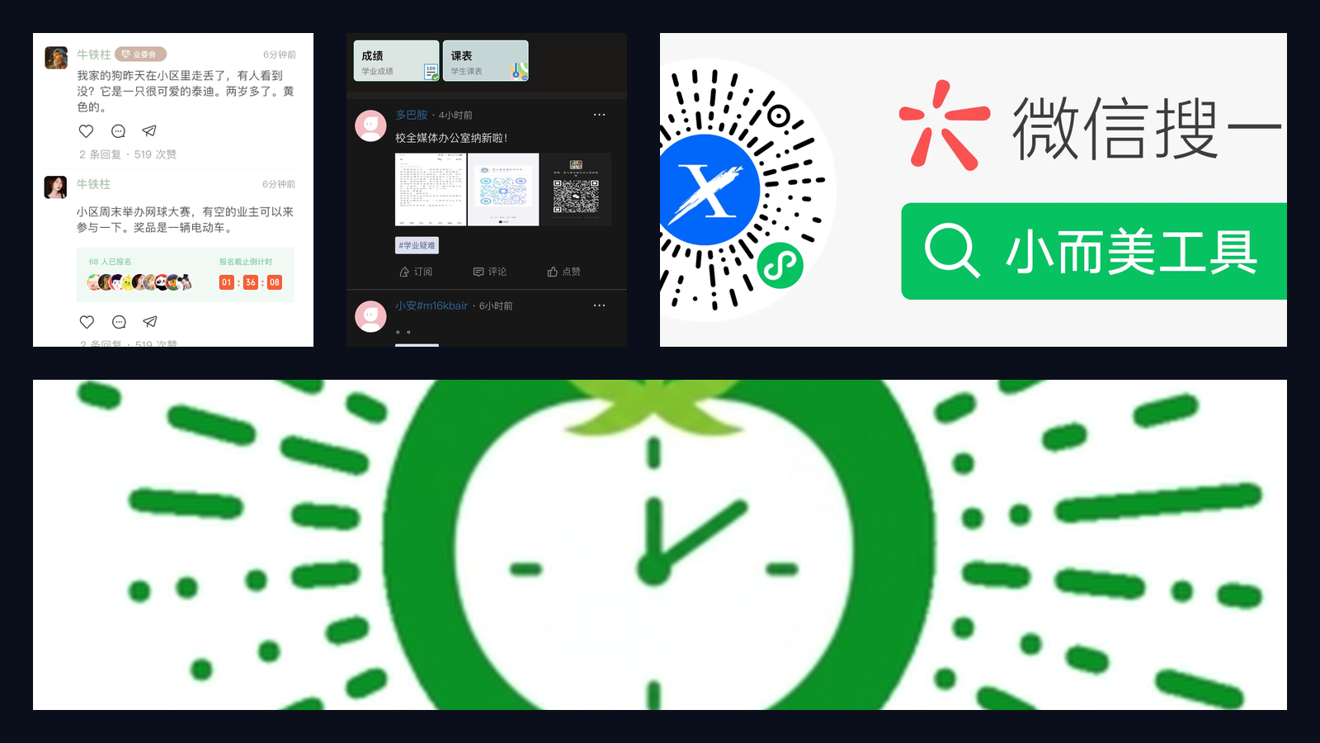
仓库不是 PPT 工程
Brand
它同时有 demo、templates、Skill、E2E、benchmark
Release
demo/*
templates.jsonc
skills/weapp-tailwindcss
watch / HMR 回归
Showcase
framework benchmark
不是概念图，是真仓库、真模板、真发布节奏，也有真实落地案例。
10

Slide 11

主 Demo 选型
demo/uni-app-tailwindcss-v4
Demo Scope
index.vue 真实片段
主讲目录
<view :class="className" class="aspect-[calc(4*3+1)/3]"> {{ className }} </view> const className = ref( 'bg-[#0000ff] text-[45rpx] text-white' )
demo/uni-app-tailwindcss-v4
现场适合展示 patch、vite 插件、样式入口和页面类名。
演示顺序：patch -> vite 插件 -> main.css -> 页面类名
直观
稳定
贴近日常业务
适合直播
11

Slide 12
关键配置 1
postinstall: "weapp-tw patch"
Config Panel
真实配置片段
package.json
patch 链路不能漏
{ "scripts": { "dev": "npm run dev:mp-weixin", "build:mp-weixin": "node ../../scripts/uni-build-guard.mjs build -p mp-weixin", "postinstall": "weapp-tw patch" } }
任意值问题常和它有关
JS / TS 字符串 class 也常和它有关
很多坑其实不是 Tailwind 本身，而是 patch 没接好。
12

Slide 13
关键配置 2
vite.config.ts
Config Panel
插件链路片段
vite.config.ts
uni()
plugins: [ uni(), tailwindcss(), UnifiedViteWeappTailwindcssPlugin({ rem2rpx: true, cssEntries: [ path.resolve(__dirname, "src/main.css"), path.resolve(__dirname, "src/common.css"), ], }), ]
Tailwind 插件
UnifiedViteWeappTailwindcssPlugin
Tailwind 生成后，还要再过一层小程序适配。
13

Slide 14

关键配置 3
src/main.css
Config Panel
样式入口片段
src/main.css
Tailwind 入口
@import "weapp-tailwindcss"; @config "../tailwind.config.js"; @theme { --color-neutral-1B: #1b1b1b; --color-midnight: #121063; --color-tahiti: #3ab7bf; --color-bermuda: #78dcca; }
主题变量
配置承载点
这不是业务 CSS 杂物间，而是原子类入口。
14

Slide 15
AI Skill
让 AI 不只是写代码，而是按流程做事
Skill Input
Brand
Skill 输入风格
我现在是 uni-app cli vue3 vite 项目，目标端是微信小程序 + H5。 请按 weapp-tailwindcss skill 给我最小可用配置。 输出需要包含： 1. 安装命令 2. 完整配置文件 3. 页面示例 4. 验证步骤 5. 回滚方案
先收集上下文
→
再输出配置
→
再给验证步骤
→
再给回滚方案
好的 Skill 不只是更会写代码，而是更会按流程交付。
15

Slide 16
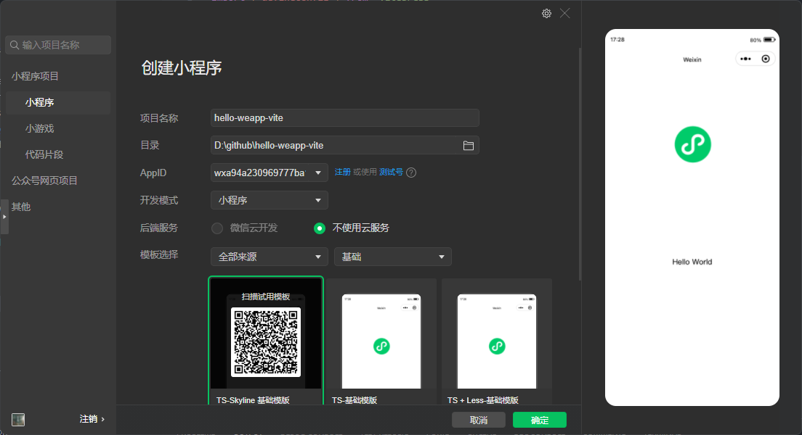
Skill 先问什么
最小上下文决定方案质量
先问对，再输出。 上下文不完整，AI 只会把错误放大。
框架
构建器
目标端
上下文不完整，AI 就会四处漏风。
Tailwind 版本
包管理器
16

Slide 17
Skill 输出什么
不是一段代码，而是一套落地结果
输出不是“建议”。输出应该是可复制、可验证、可回滚。
Result Snapshot
修改文件清单
可复制配置
安装命令
团队价值不在回答，而在可落地结果。
验证步骤
回滚方案
17

Slide 18
进阶技巧
这些地方最容易踩坑
最容易翻车的不是语法。 而是类名生成、枚举边界和端侧约束。
真实写法锚点
<view :class="className" class="aspect-[calc(4*3+1)/3]"> {{ className }} </view> const className = ref( 'bg-[#0000ff] text-[45rpx] text-white' )
任意值与 rpx
动态 class 要枚举
space-y / space-x
twMerge / cva / cn
uni-app x
18

Slide 19
工程信号
从“能跑”走向“可验证”
Release Signal
Runtime Layer
可验证
重点不是某框架必赢，而是这套生态已经把问题工程化。
Showcase Signal
HMR 报告
Signal
framework benchmark
能跑，只是起点。 可验证，才是工程信号。
用数据讨论体验
19

Slide 20
Brand
别再把样式开发当体力活
Takeaway
从下一个页面开始试
Takeaway
别再从属性开始。 先从意图开始。
AI 写意图
Tailwind 做语言
weapp-tailwindcss 负责翻译
先跑一个 demo，再用一句真实需求试一次
20

